Slide 1

Методы сбора и обработки данных при помощи Python
Урок 5
Selenium Для Python.
Краткий обзор технологий для понимания сбора и обработки данных

Slide 2

План урока
Основы Selenium
Selenium WebDriver
Работа с Selenium в Python

Slide 3

Selenium
Инструмент для автоматизации действий веб-браузера. Чаще всего используется для тестирования. Официальная страница проекта – http://docs.seleniumhq.org/

Slide 4



Компоненты Selenium
Selenium Web Driver
Selenium IDE

Slide 5
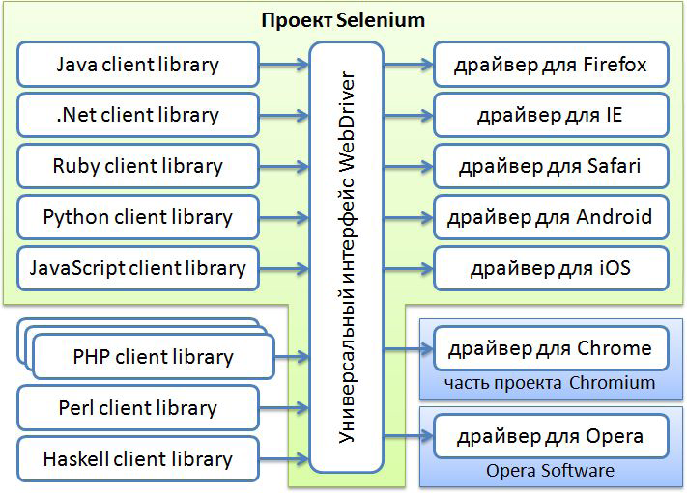
Selenium Web Driver

Slide 6
Сущности в Selenium Webdriver
Webdriver – управление браузером. Основной ход скрипта/теста строится вокруг экземпляра Webdriver.
Webelement – абстракция над web-элементом (ссылки, input, кнопки). Она инкапсулирует методы для взаимодействия пользователя с элементами и получения их текущего статуса.
By – абстракция над локатором web-элемента. Этот класс инкапсулирует всю информацию для нахождения нужного элемента на странице: данные о селекторе (например, CSS) и сам локатор элемента.

Slide 7
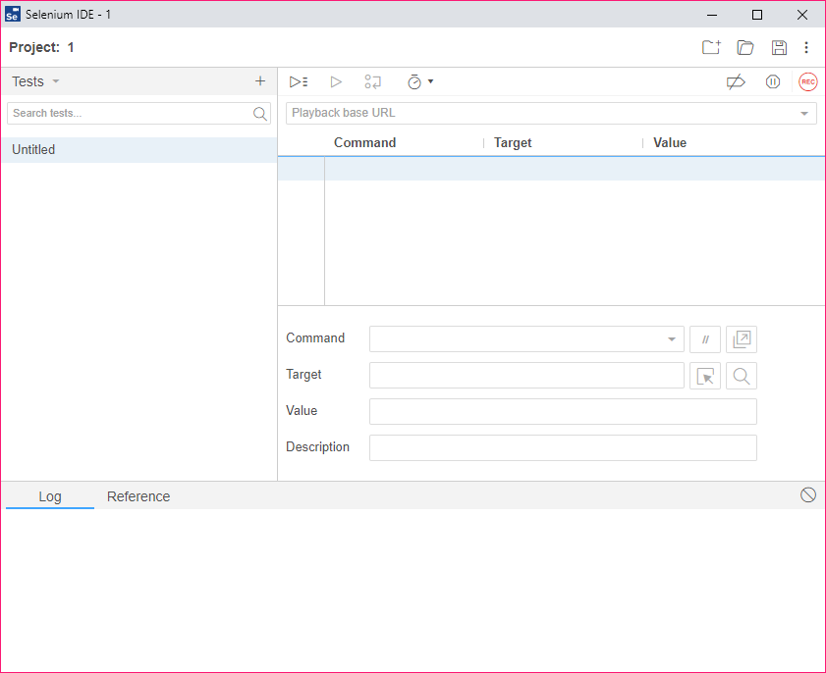
Selenium IDE

Slide 8
Домашнее задание
1) Написать программу, которая собирает входящие письма из своего или тестового почтового ящика и сложить данные о письмах в базу данных (от кого, дата отправки, тема письма, текст письма полный) 2) Написать программу, которая собирает «Хиты продаж» с сайта техники mvideo и складывает данные в БД. Магазины можно выбрать свои. Главный критерий выбора: динамически загружаемые товары

Slide 9
Ваши вопросы?

